Slide 1


Oblasť ochrany, obnovy, budovania životného prostredia, separovanie odpadov a odpadové hospodárstvo
pre členov Miestnych občianskych a poriadkových služieb

Slide 2

Čo nás čaká
01
Definícia životného prostredia
03
02
Obnova a budovanie životného prostredia
03
04
Separovanie odpadov
Aktivity

Slide 3
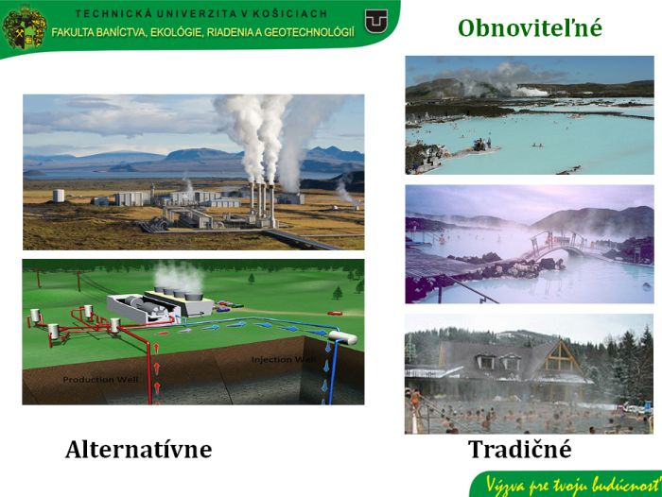

Životné prostredie - súbor všetkých prírodných aj človekom vytvorených podmienok, ktoré ovplyvňujú život organizmov – vrátane človeka.
Životným prostredím je všetko, čo vytvára prirodzené podmienky existencie organizmov včítane človeka a je predpokladom ich ďalšieho vývoja.
Jeho zložkami sú najmä ovzdušie, voda, horniny, pôda, organizmy
Súčasné problémy vzťahu človeka a jeho životného prostredia sú logickým dôsledkom doterajšieho nerovnomerného vývoja ľudskej populácie a jej prístupu k využívaniu a ovplyvňovaniu prírody.
Jeho zložkami sú najmä ovzdušie, voda, horniny, pôda, organizmy. Ľudská aktivita je významnou príčinou znečistenia ovzdušia
Ako žiť ekologicky? Tipy na ochranu planéty

Slide 4
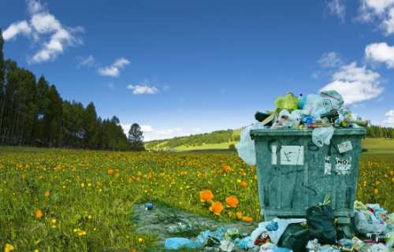
Obnova a budovanie životného prostredia zahŕňa široké spektrum aktivít, ktoré majú za cieľ zlepšiť kvalitu prírodného prostredia, zvýšiť jeho odolnosť voči klimatickým zmenám a vytvoriť zdravšie podmienky pre život obyvateľov.

Slide 5
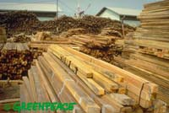
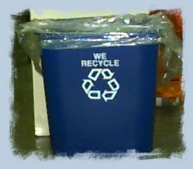
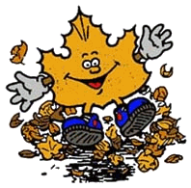




Recyklácia odpadov - Život Odpadu - krátky dokument

Slide 6
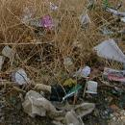
Osnova:
1. Čo je odpad a ako vzniká
2. Delenie odpadu
3. Spôsoby spracovania odpadu
4. Separácia odpadov
5. Recyklovanie (plasty, kovy, papier, sklo, rádioaktívny odpad, bioodpad)
6. Niektoré organizácie na ochranu prírody
7. Uznesenie Európskeho parlamentu
8. Odpad na Slovensku
9. Ako môžete pomôcť VY

Slide 7

Čo je odpad?
Odpad je vec, ktorej sa chce jej majiteľ zbaviť, alebo tiež hnuteľná vec, ktorej odstránenie (zneškodnenie) je potrebné z hľadiska starostlivosti o zdravé životné podmienky a ochrany životného prostredia.
Honba za maximálnym efektom v najrôznejších oblastiach ľudskej činnosti so sebou prináša aj nové, nie vždy osvedčené pracovné postupy spolu s využívaním nových, prírode cudzích látok. S takýmto rýchlym rastom výroby a spotreby rastie nielen nadmerné čerpanie prírodných zdrojov, ale aj množstvo vyvrhovaného odpadu do prostredia.

Slide 8
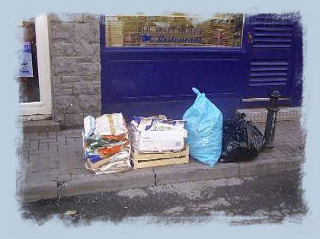
Denne sa stretávame s veľkým množstvom odpadov či už v domácnostiach, v priemysle. Tovar, potraviny a iné veci potrebné pre naše prežitie treba v továrni zabaliť, distribuovať do predajní. Doma potom výrobok skonzumujeme, ale z obalu vznikol odpad, ktorý musíme zlikvidovať.

Slide 9
Problém odpadkov nie je nový, existoval odjakživa, ale viac sa rozšíril keď sa na Zemi objavil človek.
V minulosti človek spracúval výlučne prirodzené suroviny a aj odpady boli z tých istých látok. Príroda si s nimi vedela bez problémov poradiť. V pôde sa pevné odpadky rozložili a obohatili ju o mnohé cenné prvky. Tým sa naplnil odveký cyklus - všetko, čo príroda vytvorí, po odumretí alebo po využití, sa opäť do nej vracia. Tento cyklus sa vďaka človeku veľmi narušil a stále viac narúša. Príroda je čím ďalej tým viac odpadom zamorená a jeho množstvo presahuje samočistiacu schopnosť prírody.

Slide 10
Delenie odpadu
papier – krabice, knihy, časopisy, zošity,
sklo – porcelán, poháre, fľaše
bio – čaj, zvyšky z ovocia, vaječné škrupiny
priemyselný
poľnohospodársky
rádioaktívny
ostatné – plechy, lieky, staré farby, batérie, pneumatiky, papier potiahnutý fóliou z alobalu, motorový olej

Slide 11
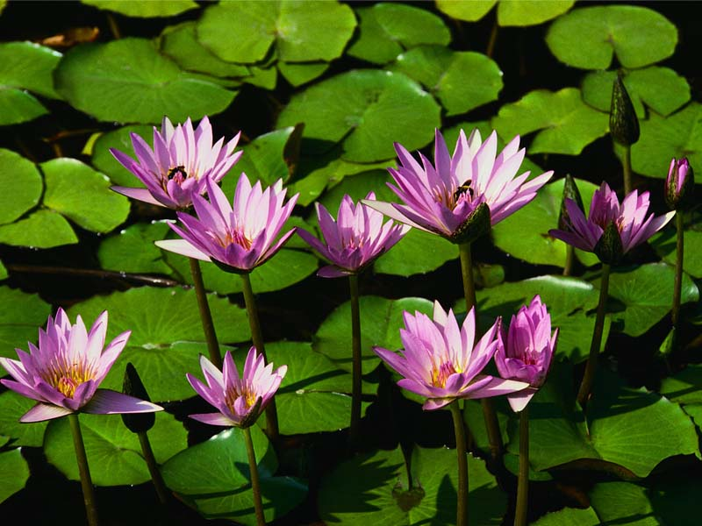
Spôsoby spracovania odpadu
Nakoľko sa ročne neúmerne zvyšuje množstvo odpadu a tento ničí prírodu, presakuje do spodných vôd, ničí ovzdušie a tým aj naše zdravie, museli sme sa zamyslieť nad tým, ako ho dokázať znovu spracovať a použiť.
1.) Recyklácia - recyklovať znamená zapájať do obehu, do cyklu, teda znova ekonomicky využívať odpad.

Slide 12
2.) Kompostovanie - tento spôsob je mimoriadne šetrný k životnému prostrediu. Rieši nielen ekologický aspekt problému t.j. zabraňuje znečisťovaniu životného prostredia odpadom, ale môže znamenať aj určitý ekonomický prínos v tom, že sa v podobe kompostu vrátia do pôdy živné látky, ktoré sa z nej v procese poľnohospodárskej výroby odčerpajú.
3.) Spaľovanie - najúčinnejším spôsobom zmenšovania objemu odpadu je spaľovanie pri teplotách okolo 1000 °C v spaľovniach odpadkov. V niektorých mestách využívajú miestne úrady spaľovňu odpadkov k výrobe tepla pre diaľkové zásobovanie obytných domov teplom. Väčšina z viac ako 350 spaľovní, ktoré spaľovaním odpadu vyrábajú elektrinu, je v Európe a v Japonsku.

Slide 13
4.) Skládkovanie - pokiaľ sa uskutočňuje „na divoko“ a neodborne, spájajú sa práve s touto formou zaobchádzania s odpadom také škodlivé účinky a sprievodné javy ako poškodzovania pôdy, podzemných a povrchových vôd, rastlinného sveta, znečisťovania ovzdušia, ohrozovanie ľudského zdravia,... Tieto negatívne účinky možno do značnej miery obmedziť zakladaním organizovaných skládok odpadov.
5.) Pulverizácia - (rozomletie) je mechanický proces, pri ktorom sa odpad najprv drví a potom melie. Niektoré pulverizačné stroje majú výkon až 70 ton odpadu za hodinu.

Slide 14

Separácia odpadov
Nákladným procesom je separácia materiálov určených k recyklácii, a preto sú obyvatelia domov vedení k tomu, aby aspoň časť tejto práce vykonávali oni sami. Veľké množstvá odpadového papiera, kovov, umelých hmôt a skla sa vracia späť k recyklácii.

Slide 15
Recyklovanie odpadov
Plasty
Plasty sú jedným z najhoršie recyklovateľných materiálov, pretože sa na trhu vyskytujú v mnohých podobách. Môžu sa recyklovať len na produkt s nižšou kvalitou – plastová fľaša od malinovky sa môže len vyčistiť, rozomlieť na malé kúsky a použiť ako vypchávka do kresiel. Značné množstvo plastového odpadu napriek tomu ostane nevyužité, pretože jeho zostatková cena je zanedbateľná.

Slide 16

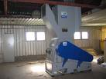


Slide 17
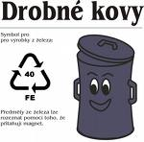
Kovy
Recyklácia kovov je v porovnaní s plastmi ekonomicky oveľa výhodnejšia. Čím je kov drahší, ako napríklad zlato a striebro, tým viac sa ho oplatí recyklovať. To platí aj o hliníku, pretože pri jeho výrobe z bauxitu sa vynakladá obrovské množstvo energie.

Slide 18
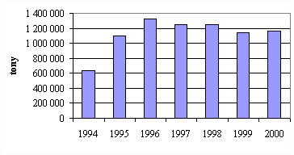
Vývoj v spracovaní železného šrotu v SR v rokoch 1993 – 2000

Slide 19
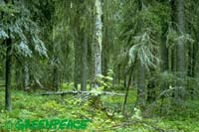
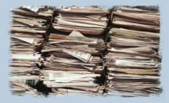
Papier
Odpadový papier sa rozmeľňuje na kašu, čistí, bielením sa zbavuje tlačiarenskej farby a špiny a rovnakým technologickým spôsobom ako pri dreve a handrovine sa z neho vyrába nový papier. V Japonsku predstavuje recyklovaný papier asi polovicu produkcie.

Slide 20
Niektorí výrobcovia ešte stále používajú pri bielení škodlivé chlórované zlúčeniny. Vznikajú tak aj chlórorganické zlúčeniny - dlhodobo nerozložiteľné jedy, veľmi škodlivé životu (spôsobujú obmedzenie rozmnožovania rýb; poškodenie imunitného systému, poruchy fotosyntézy). Chlórorganické zlúčeniny sú najväčším svetovým nebezpečenstvom pre vody.
Medzi nim sú známe jedy ako Pentachlórfenol (PCP), alebo chlórové rozpúšťadlá ako Metylchlorid, Chloroform, Trichlóretylén, alebo Perchlóretylén, ktoré spôsobujú rakovinu alebo dedičné choroby.

Slide 21
Pri bielení pomocou chlóru či chlórovaných zlúčenín vznikajú aj vysoko toxické dioxíny, ktoré poškodzujú hormonálny a imunitný systém, niektoré prispievajú k rakovinotvornosti. Papierenský priemysel sa podieľa na svetovej spotrebe chlóru až cca 10% (Zdroj: Industry and Trade Information).
MINIMALIZÁCIA ŠKODLIVOSTI Čo najskôr by sme mali prestať používať papier bielený chlórom, alebo chlórovými zlúčeninami. Niektoré papiere sú označené informáciou, že boli vyrobené bez použitia chlórových zlúčenín (napr. Total chlor free) a spotrebitelia ich môžu vďaka tomu uprednostňovať. Medzi alternatívy namiesto používania chlórovaných zlúčenín sa radí použitie peroxidu vodíka, kyslíka, ozónu. Aj používanie iných chemikálií je však záťažou, dôležité je preto žiadať "rozumnú belosť", nie extrémnu. Čím viac je papier bielený, tým viac škodí životnému prostrediu.

Slide 22
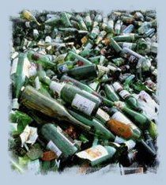
Sklo
Takisto sklo sa oplatí recyklovať, ale najlepšie je vracať sklenené fľaše a používať ich toľkokrát, koľkokrát je to len možné. Vo Veľkej Británii putuje fľaša od mlieka priemerne 30x od zákazníka do mliekarne a späť. Sklo by sa malo triediť podľa farby, pretože zo zmesi farebných skiel možno vyrobiť len zelené sklo.

Slide 23
Rádioaktívny odpad
Vysoko rádioaktívny odpad je niekoľko tisíc rokov smrteľne nebezpečný. Preto sa ho zbavujeme formou uskladnenia, zatavuje sa do skla a uchováva v kontajneroch. V každej krajine je to však iná forma uskladnenia. Azda najlepší spôsob uloženia tohto odpadu je ten, keď sa rádioaktívny odpad zataví do sklených valcov a skladuje sa hlboko v zemi. Vo Francúzsku sa táto metóda používa už od roku 1978. Niektorý z rádioaktívnych odpadov by mohol presiaknuť na povrch najskôr za milión rokov. Za taký dlhý čas sa však rozpadne na relatívne neškodné látky. Odpad by mal byť ukrytý pod toľkými vrstvami, že jeho únik v zohľadňovanom časovom období by bol celkom nemožný.

Slide 24

Bioodpad
Zvyšky z kuchyne, záhradky - môžeme ich použiť do kompostu a zúrodnia tak pôdu, naopak na skládke by len prispievali k znečisteniu.

Slide 25


Niektoré organizácie na podporu ochrany prírody:

Slide 26
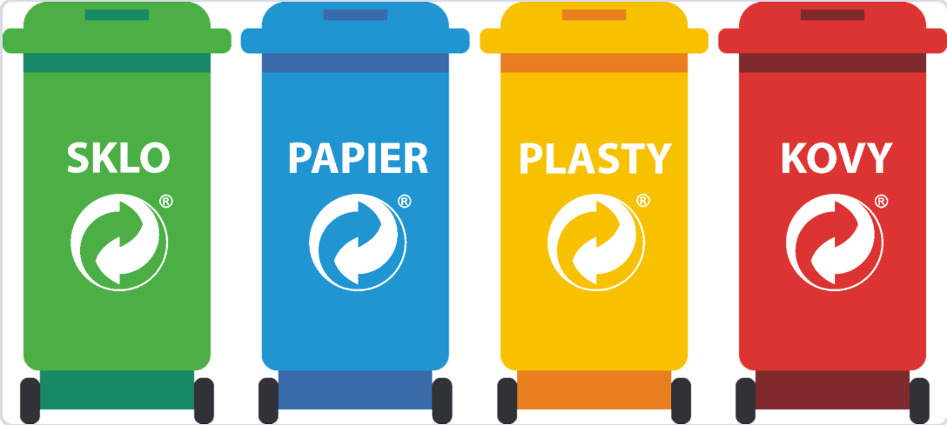
Triedenie odpadov na Slovensku
V súčasnosti sú veľmi dobré výsledky recyklácie dosahované vo viacerých mestách. Je to napríklad Skalica či Senica, kde je zriadený veľký zberný dvor, potom mesto Brezno, ktoré ako jedno mála z miest na Slovensku triedi 100 % odpadov. Hlavné mesto je na tom poslabšie. Zber a triedenie podľa jednotlivých krajov: najlepšie sú na tom Nitriansky a Žilinský kraj. Bratislavský kraj je na poslednom mieste.

Slide 27
Záver
Odpad sa v súčasnosti chápe ako choroba civilizácie. Ochranári varujú, že zlepšenie recyklácie nepríde samé od seba. V prvom rade ide o vytvorenie vhodných podmienok pre občanov t.j. zberné nádoby by mali byť maximálne 100 m od bydliska.
Deti by mali byť už od malička doma vedené k ochrane životného prostredia a zabráneniu znečisťovania. Aj v školách existujú rôzne alternatívne možnosti v enviromentálnej výchove ako sú rôzne hry vedúce k uvedomeniu si detí a ich snahe spolupôsobiť pri minimalizácii znečisťujúcich zložiek ŽP.

Slide 28
Mali by sme sa naučiť využívať vyrobené produkty a predlžovať ich životnosť, napr. z plastovej fľaše vyrobiť lievik, chren sa napr. pestuje v odpadových rúrach zapustených do zeme a rastliny tak vytvoria rovné a hrubé korene, z téglikov od jogurtu si deti môžu vyrobiť telefón atď.
Napríklad pri výrobe kovu z rúd (žiarovými pochodmi) alebo pri tavení kovov vzniká odpad - stružka, ktorá sa po spracovaní používa ako jeden zo základných materiálov v stavebnom priemysle. A z niektorých starých handier sa vyrába vysoko kvalitný papier.

Slide 29
Ako môžete pomôcť VY
Šetrime papierom:
Je dostatok starého papiera, ktorým sa dá zabezpečiť nemálo potrieb.
- Používajme papier z oboch strán.
- Využime celú plochu papiera.
- Obálky prelepme a použime znovu.
- Väčšina kúskov papiera sa dá použiť na poznámky, netreba ho zahodiť.

Slide 30
Miesto papierových vreckoviek radšej opakovane používajme textilné.
V obchode si nedajme zbytočne baliť tovar do papierového obalu, prinesme si svoj
Pre tých tovaroch, ktoré potrebujú obal uprednostňujme veľké balenia zaplnené tovarom.
Ak aj Vás obťažuje vhadzovanie reklamných tlačovín do schránky, označte si schránku nápisom "Nevhadzujte reklamné materiály".

Slide 31
- Vyhýbajme sa plienkam na jedno použitie – majú buničinovú výplň. Ročne padne vyše 1 miliarda stromov za obeť len pre výplň plienok, ktoré sa použijú iba jediný raz. Uprednostnime platené, opakovane použiteľné.
- Požadujme "rozumnú belosť" papiera, nie extrémnu.
- Začnime triediť papier doma, na pracovisku, v škole. Vytriedený papier môžeme predať vo výkupni druhotných surovín (adresu a kontakt Vám povedia na informáciách), alebo dať do nádoby na triedený zber, ak je v našej obci / meste zavedený.

Slide 32
Do nádoby pre papier patrí: čistý neznečistený papier, napr. noviny, časopisy, kancelársky papier, kartóny, papierové obaly (nepotiahnuté plastom), baliaci papier, krabice, obálky. Nepatrí: škatuľové viacvrstvové obaly na nápoje a obaly od polotovarov v prášku (ktoré tvorí pevné spojenie rôznych materiálov), voskovaný papier, pauzák, faxový papier.
- Vyhľadávajme a kupujme recyklovaný papier, z ktorého sú u nás najrozšírenejšie hygienické výrobky. Harmanecké papierne z neho vyrábajú toaletný papier, vreckovky a pod. TENTO Žilina a.s. okrem toho i servítky.

Slide 33
Chráňme svoju prírodu!

Slide 35
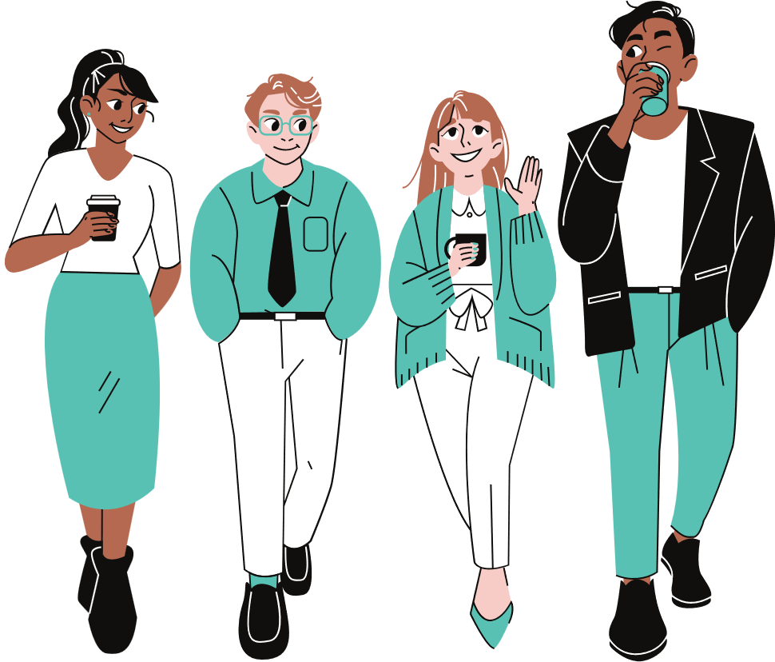
Ďakujem za pozornosť

